Slide 1
Adhesión a la terapia inhalada (VI)
Material elaborado por:
María del Carmen Mata Hernández. Enfermera del Servicio de Neumología del Hospital Universitario Puerta de Hierro.
Material informativo/educativo dirigido a pacientes, para ser mostrado a través de profesionales sanitarios. No sustituye la consulta médica.
Diciembre 2025 - 18515

Slide 2
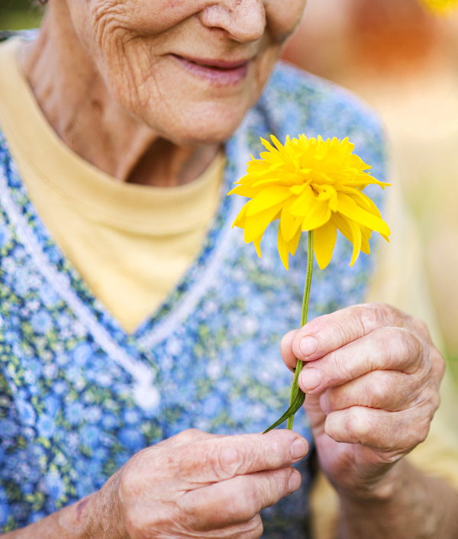
Tema 6:
Rehabilitación respiratoria
Prevención del tabaquismo y vapeo

Slide 3
Tema 6:
Rehabilitación respiratoria

Slide 4
Rehabilitación respiratoria
¿Qué es?
Programa que incluye un conjunto de intervenciones de diferentes profesionales para mejorar la condición física y emocional de las personas con enfermedades respiratorias.
Notes:
A menudo se oye hablar de la rehabilitación pulmonar, y aunque puede diferir según los centros y sus recursos, a lo largo de este bloque hablaremos sobre los programas de rehabilitación respiratoria.
Es un programa que incluye un conjunto de intervenciones de diferentes profesionales para mejorar la condición física y emocional de las personas con enfermedades respiratorias.
REFERENCIA:
Cejudo Ramos, P., & Ortega Ruiz, F. Monogr Arch Bronconeumol. 2016; 3 (8): 199-206. Rehabilitación respiratoria en la EPOC.
Güell MR, Díaz S, Rodriguez G et al. Normativa 64 Rehabilitación Respiratoria SEPAR 2014

Slide 5
Beneficios de la rehabilitación respiratoria
Mejora:
Síntomas respiratorios
Capacidad de esfuerzo
Calidad de vida
Notes:
Los beneficios que buscan estos programas son mejorar los síntomas respiratorios, la capacidad de esfuerzo, y en base a todo a lo anterior, mejorar la calidad de vida.
Referencia: Güell Rous MR, Díaz Lobato S, Rodríguez Trigo G, Morante Vélez F, San Miguel M, Cejudo P et al. Rehabilitación respiratoria. Arch Bronconeumol.2014;(50): 332-344. DOI: 10.1016/j.arbres.2014.02.014

Slide 6








Componentes de un programa de rehabilitación respiratoria
Incluye:
Entrenamiento muscular y de músculos respiratorios
Fisioterapia respiratoria
Educación sobre enfermedad y hábitos saludables
Apoyo psicológico
Notes:
Los programas de rehabilitación respiratoria incluyen entrenamiento muscular, fisioterapia respiratoria, educación sobre las enfermedades respiratorias, hábitos saludables y apoyo psicológico.
REFERENCIAS:
Güell Rous, M. R., Díaz Lobato, S., Rodríguez Trigo, G., Morante Vélez, F., San Miguel, M., Cejudo, P., ... & Servera, E. (2014). Rehabilitación respiratoria. Arch. bronconeumol.(Ed. impr.), 332-344.

Slide 7


Entrenamiento muscular general y de músculos respiratorios
Incluye diferentes tipos de ejercicio para fortalecer piernas y brazos.
Entrenamiento de músculos respiratorios.
Se realizan:
Mínimo 3 veces por semana.
Durante 20 o 30 minutos.
De forma continua o a intervalos.
Se realizan:
2 veces al día.
Durante 15 minutos.
Notes:
El entrenamiento de la musculatura es el objetivo principal de la rehabilitación respiratoria e incluye el entrenamiento muscular general y de los músculos respiratorios.
Incluyen diferentes tipos de ejercicio para fortalecer piernas y brazos, que se deben realizar mínimo 3 veces por semana y durante 20 o 30 minutos de forma continua o a intervalos.
El entrenamiento de músculos respiratorios se realiza 2 veces al día y en sesiones de aproximadamente de 15 minutos.
REFERENCIAS:
Güell Rous, M. R., Díaz Lobato, S., Rodríguez Trigo, G., Morante Vélez, F., San Miguel, M., Cejudo, P., ... & Servera, E. (2014). Rehabilitación respiratoria. Arch. bronconeumol.(Ed. impr.), 332-344.

Slide 8



Fisioterapia respiratoria
Incluye diferentes tipos de técnicas
Para ayudar a movilizar secreciones
Reeducación respiratoria
Técnicas de relajación
Notes:
La fisioterapia respiratoria es también otro importante componente de los programas de rehabilitación respiratoria e incluye diferentes tipos de técnicas para ayudar a movilizar secreciones, técnicas de reeducación respiratoria y técnicas de relajación.
Referencia: Güell Rous MR, Díaz Lobato S, Rodríguez Trigo G, Morante Vélez F, San Miguel M, Cejudo P et al. Rehabilitación respiratoria. Arch Bronconeumol.2014;(50): 332-344. DOI: 10.1016/j.arbres.2014.02.014

Slide 9




Educación y soporte psicológico
EDUCACIÓN
APOYO PSICOLÓGICO
Su finalidad es conocer mejor:
La enfermedad.
Los hábitos saludables.
El autocuidado.
Cómo gestionar la enfermedad respiratoria.
Identificar los síntomas de descompensación.
Permite ayudar a:
Aceptar la enfermedad.
Identificar problemas psicológicos asociados.
Notes:
La educación y el soporte psicológico también forman parte de los programas de rehabilitación respiratoria. Su finalidad es conocer mejor la enfermedad, hábitos saludables, el autocuidado y cómo gestionar la enfermedad respiratoria, así como identificar los síntomas de descompensación.
El apoyo psicológico permite ayudar a aceptar la enfermedad e identificar problemas psicológicos asociados
Referencia: Güell Rous MR, Díaz Lobato S, Rodríguez Trigo G, Morante Vélez F, San Miguel M, Cejudo P et al. Rehabilitación respiratoria. Arch Bronconeumol.2014;(50): 332-344. DOI: 10.1016/j.arbres.2014.02.014

Slide 10

¿Cuánto dura un programa de rehabilitación respiratoria?
Unas 8 semanas
o
20 sesiones
2 a 5 sesiones por semana
Notes:
Respecto a la duración de los programas de rehabilitación respiratoria, aunque pueden variar según los centros y los recursos, se recomienda que dure unas 8 semanas o 20 sesiones, con una frecuencia de 2 a 5 sesiones por semana.

Slide 11



¿Cómo acceder a la rehabilitación respiratoria?
Debe ser derivado por un profesional sanitario
Suele realizarse en el hospital, pero también puede ser realizado en algunos centros de salud y, en ocasiones, en el domicilio.

Slide 12
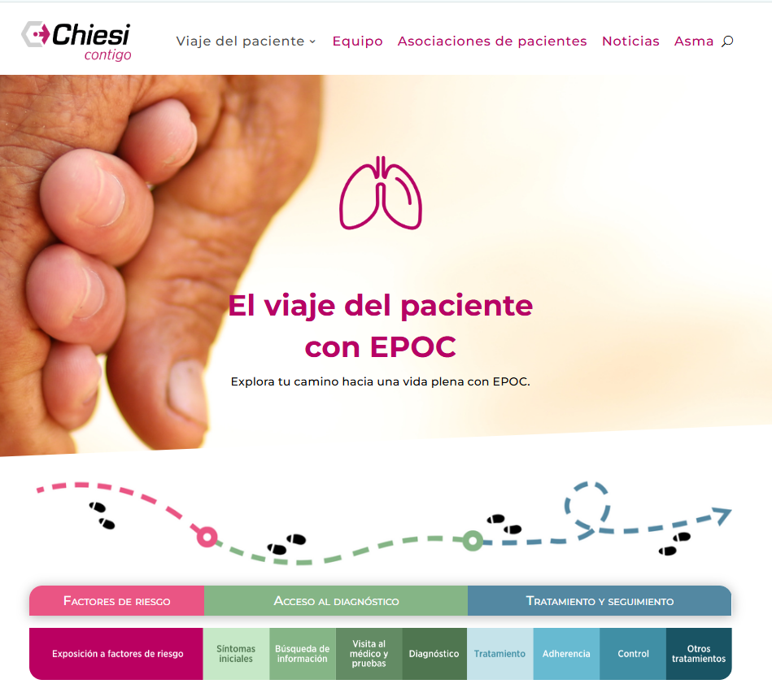
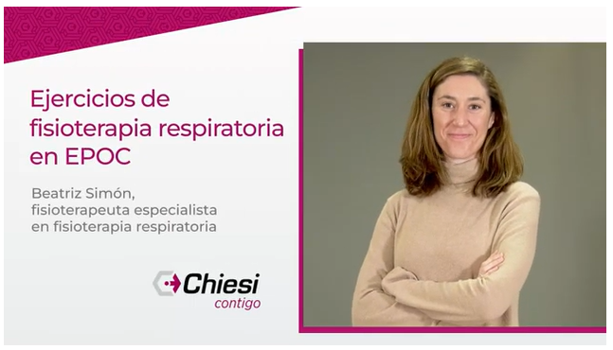
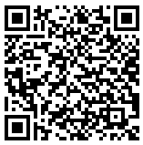
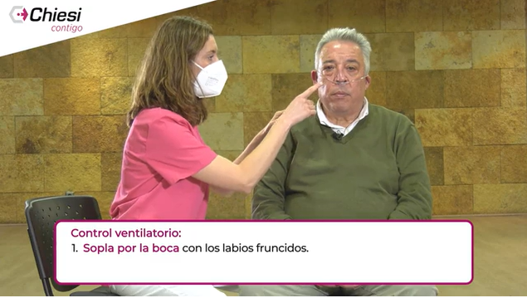
Recursos
Web Chiesi Contigo
→ Ejercicios de fisioterapia respiratoria en EPOC
epoc.chiesicontigo.com
Notes:
La web de epoc.chiesicontigo.com tiene vídeos de fisioterapia respiratoria con ejercicios prácticos para pacientes de EPOC.

Slide 13
Tema 6:
Prevención del tabaquismo y vapeo

Slide 14






Datos
El tabaco mata a más de 8 millones de personas cada año…
…de los cuales, cerca de 1,3 millones son no fumadores que están expuestos al humo ajeno.
La infancia y adolescencia son unas etapas de la vida muy vulnerables.
Cuanto menor es la edad en la que los jóvenes comienzan a probar y experimentar, más probabilidad tienen en consolidarse como fumadores.
Más del 80% de los fumadores se inician en el consumo de tabaco antes de los 18 años.
Notes:
Los datos relacionados con el consumo de tabaco resultan escalofriantes:
El tabaco mata a más de 8 millones de personas cada año, de los cuales cerca de 1,3 millones son no fumadores que están expuestos al humo ajeno.
La infancia y adolescencia son unas etapas de la vida muy vulnerables, en las que es fácil adquirir conductas perjudiciales, y en el tema del tabaquismo existe unanimidad a la hora de afirmar que más del 80% de los fumadores se inician en el consumo de tabaco antes de los 18 años, y que cuanto menor es la edad en la que los jóvenes comienzan a probar y experimentar, más probabilidad tienen de consolidarse como fumadores.
REFERENCIAS:
Organización Mundial de la Salud. (2023). Tabaco. https://www.who.int/es/news-room/fact-sheets/detail/tobacco
Comunidad de Madrid. (2024). Tabaquismo: prevención y control. https://www.comunidad.madrid/servicios/salud/tabaquismo-prevencion-control

Slide 15
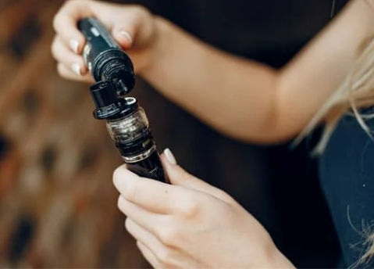
Nuevas formas de fumar: cigarrillos electrónicos
Son dispositivos electrónicos que permiten inhalar vapor que contiene una mezcla de sustancias:
A los consumidores se les llama “vapeadores”
Propilenglicol
Glicerina
Nicotina
Notes:
Si no teníamos suficientes problemas con el tabaco “convencional”, desde su aparición en China en el año 2003 patentados por un farmacéutico llamado Hon Lik, los cigarrillos electrónicos han irrumpido en el mercado mundial, aumentando cada año más.
Son dispositivos electrónicos que permiten inhalar el vapor que contiene una mezcla de sustancias, entre ellas, se encuentran propilenglicol, glicerina y nicotina, y en numerosas ocasiones, no se sabe exactamente las sustancias que lo contienen.
A los consumidores de los cigarrillos electrónicos se les llama vapeadores.
REFERENCIAS:
Ministerio de Sanidad. Cigarrillo electrónico. Información sanitaria y normativa aplicable. https://www.sanidad.gob.es/areas/promocionPrevencion/tabaco/ciudadania/docs/Infografia_Cigarrilloelectronico.pdf
Ministerio de Sanidad. Y tú, ¿porqué fumas? https://www.sanidad.gob.es/areas/promocionPrevencion/tabaco/ciudadania/docs/infografiaPorque_fumas.pdf
Signes-Costa, J., de Granda-Orive, J. I., Pinedo, Á. R., Escrig, A. C., de Higes Martínez, E., Castedo, C. R., ... & Jiménez-Ruiz, C. A. (2019). Declaración Oficial de la Sociedad Española de Neumología y Cirugía Torácica (SEPAR) sobre cigarrillos electrónicos e IQOS®. Archivos De Bronconeumología, 55(11), 581-586.

Slide 16
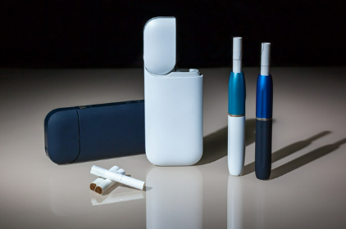
Nuevas formas de fumar: calentadores de tabaco sin combustión (IQOS)
Calientan el tabaco a una temperatura de 400ºC, pero sin que llegue a combustionar, liberando “aerosoles” que contienen nicotina y otras sustancias.
Notes:
Otro de los dispositivos que han irrumpido fuertemente en el mercado, además de los anteriores, son los denominados calentadores de tabaco sin combustión, siendo el más conocido el IQOS.
Estos calientan el tabaco a una temperatura de 400ºC, pero sin que llegue a combustionar, liberando “aerosoles” que contienen nicotina y otras sustancias.
REFERENCIAS:
Ministerio de Sanidad. Y tú, ¿porqué fumas? https://www.sanidad.gob.es/areas/promocionPrevencion/tabaco/ciudadania/docs/infografiaPorque_fumas.pdf

Slide 17




Problemas de estas nuevas formas de fumar
Dirigidos a la población juvenil por sus diseños.
Son la puerta de entrada a la dependencia a la nicotina.
Percepción de ser más inocuos. ¡¡Error!!
Producen sustancias tóxicas y cancerígenas e incluso otros problemas de salud añadidos al del tabaco.
Notes:
Este tipo de dispositivos está generando un daño adicional debido a que, por sus diseños, se presentan dirigidos a la población juvenil, siendo la puerta de entrada a la dependencia a la nicotina.
La publicidad de estos productos los muestra como modernos, más naturales o inocuos, siendo esto un gran error, ya que producen sustancias tóxicas y cancerígenas e incluso otros problemas de salud añadidos al del tabaco.
REFERENCIAS:
Winnicka, L., & Shenoy, M. A. (2020). EVALI and the pulmonary toxicity of electronic cigarettes: a review. Journal of general internal medicine, 35, 2130-2135.
Ministerio de Sanidad. Y tú, ¿porqué fumas? https://www.sanidad.gob.es/areas/promocionPrevencion/tabaco/ciudadania/docs/infografiaPorque_fumas.pdf

Slide 18

NO deben ser usados ni recomendados como una ayuda para dejar de fumar o de reducir su consumo.
Notes:
Y otro aspecto muy importante:
NO DEBEN SER USADOS NI RECOMENDADOS COMO UNA AYUDA PARA DEJAR DE FUMAR O DE REDUCIR SU CONSUMO.
Ya que a menudo se publicitan como una alternativa para dejar de fumar los cigarrillos convencionales

Slide 19
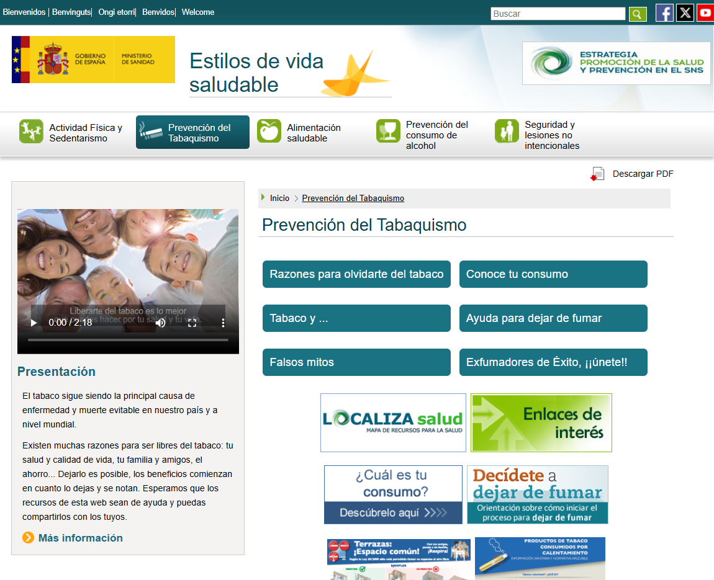
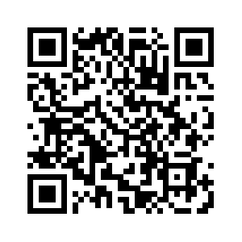
Recursos
Web oficial del Ministerio de Sanidad
→ Prevención del tabaquismo
Notes:
En Internet podemos encontrar recursos para informar y ayudar a dejar de fumar, como el que podéis ver del Ministerio de Sanidad.
Página web:
Ministerio de sanidad. Estilos de vida saludable. https://estilosdevidasaludable.sanidad.gob.es/

Slide 20
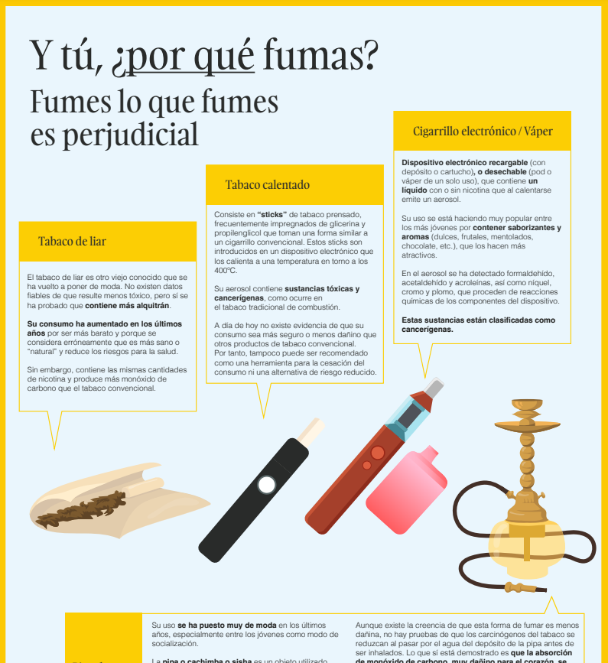
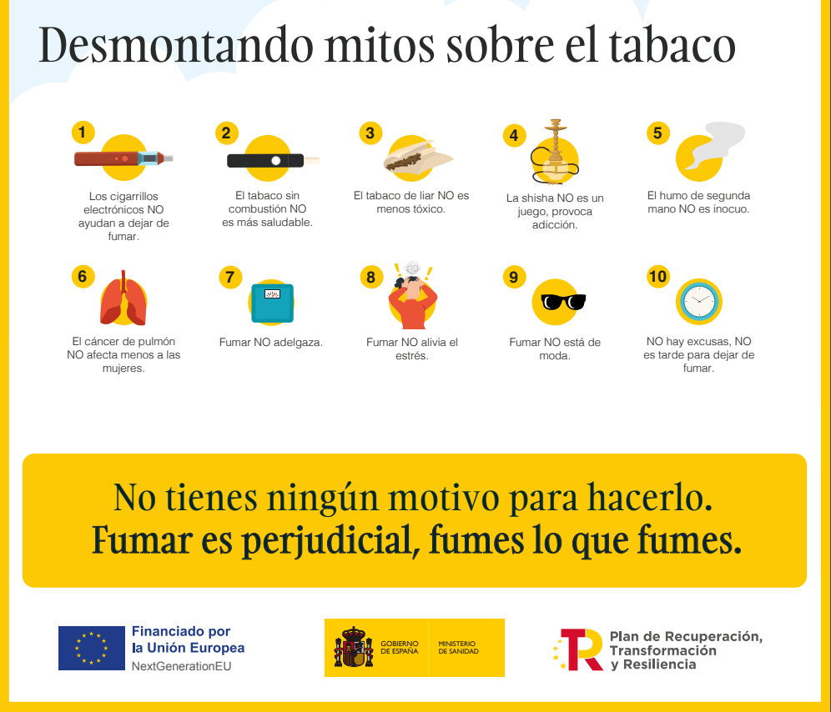
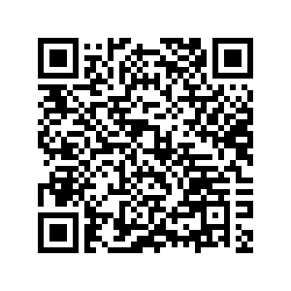
Recursos
Infografía del Ministerio de Sanidad (PDF)
Notes:
Además de publicar información sobre formas de fumar y desechar la idea de inocuidad.
Página web:
Ministerio de Sanidad. Y tú, ¿porqué fumas? https://www.sanidad.gob.es/areas/promocionPrevencion/tabaco/ciudadania/docs/infografiaPorque_fumas.pdf

Slide 21
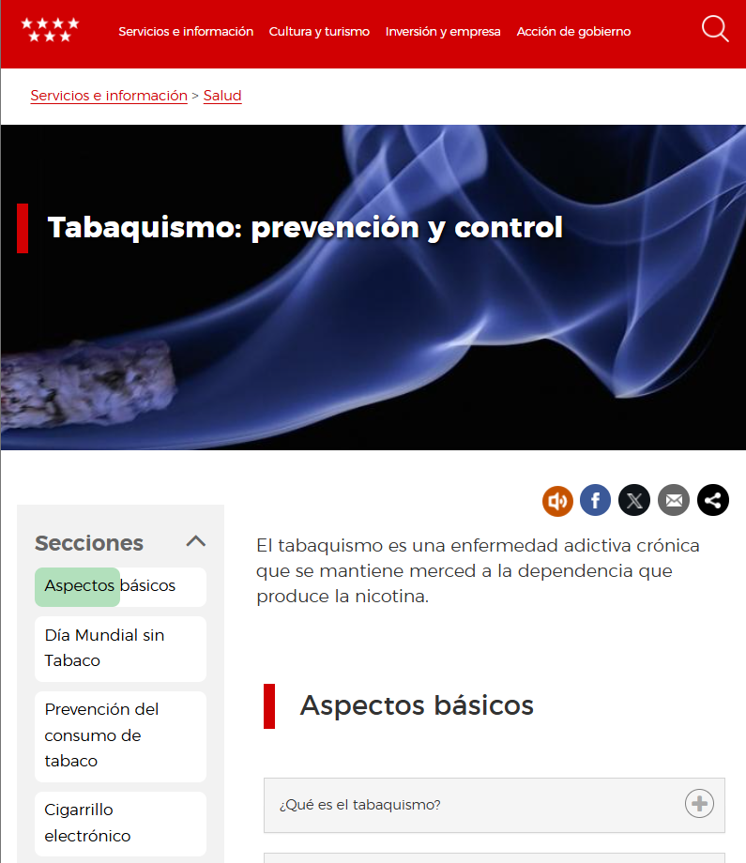
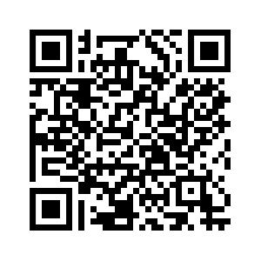
Recursos
Web de la Comunidad de Madrid
Tabaquismo: prevención y control
Notes:
A nivel de las comunidades autónomas, también existen recursos, como el que podéis ver de la Comunidad de Madrid.
Página web:
Comunidad de Madrid. (2024). Tabaquismo: prevención y control. https://www.comunidad.madrid/servicios/salud/tabaquismo-prevencion-control

Slide 22
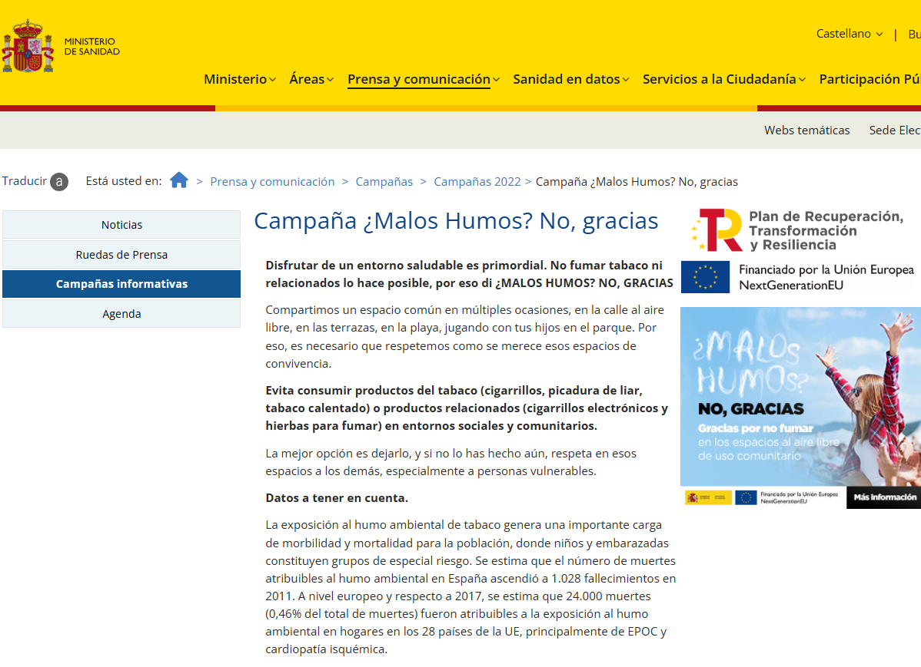
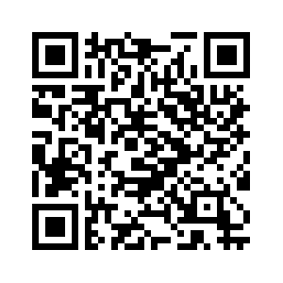
Recursos
Campañas de concienciación
¿Malos Humos? No, gracias
Notes:
Aunque desgraciadamente, la publicidad sobre estos nuevos productos ha sido muy amplia, se intentan contrastar con campañas de concienciación, como la que podéis ver en la diapositiva.
Página web:
Ministerio de Sanidad. Campaña ¿Malos Humos? No, gracias. https://www.sanidad.gob.es/campannas/campanas22/malosHumos.htm

Slide 23
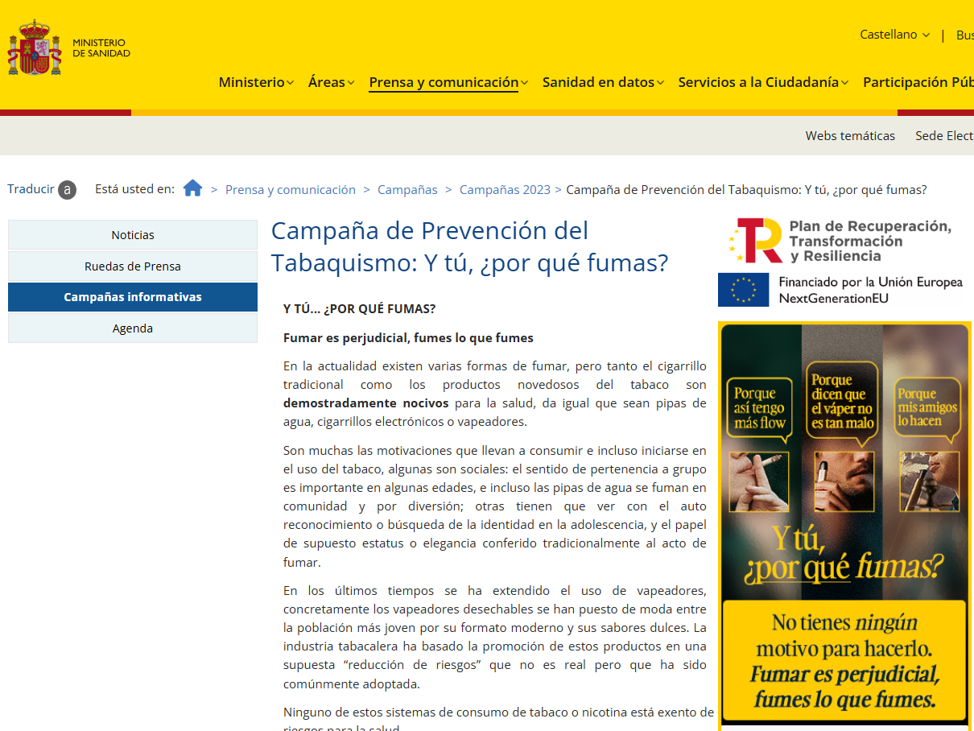
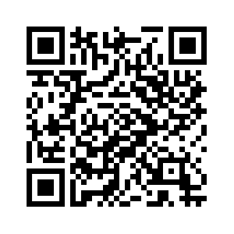
Recursos
Campañas de concienciación
Prevención del Tabaquismo: Y tú, ¿por qué fumas?
Notes:
Esta es la realizada en 2023, con el eslogan: “ Y tú, ¿por qué fumas?”
Esperemos que con el esfuerzo de estas campañas y de los profesionales sanitarios ayudemos a controlar esta epidemia que mata y enferma a jóvenes, adultos y personas mayores.
Página web:
Ministerio de Sanidad. Campaña de Prevención del Tabaquismo: Y tú, ¿por qué fumas? https://www.sanidad.gob.es/campannas/campanas23/PrevencionTabaquismo.htm

Slide 24

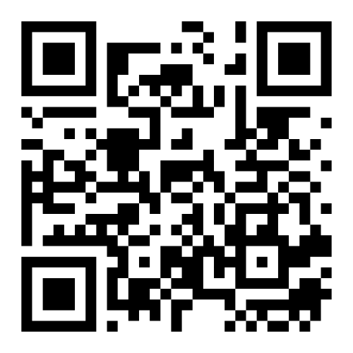
Tu opinión nos importa
Dedica un minuto a evaluar el taller escaneando este código y ayúdanos a seguir mejorando:
Muchas gracias

